Slide 1
CHÀO MỪNG CÁC EM ĐẾN VỚI BUỔI HỌC NGÀY HÔM NAY!

Slide 2
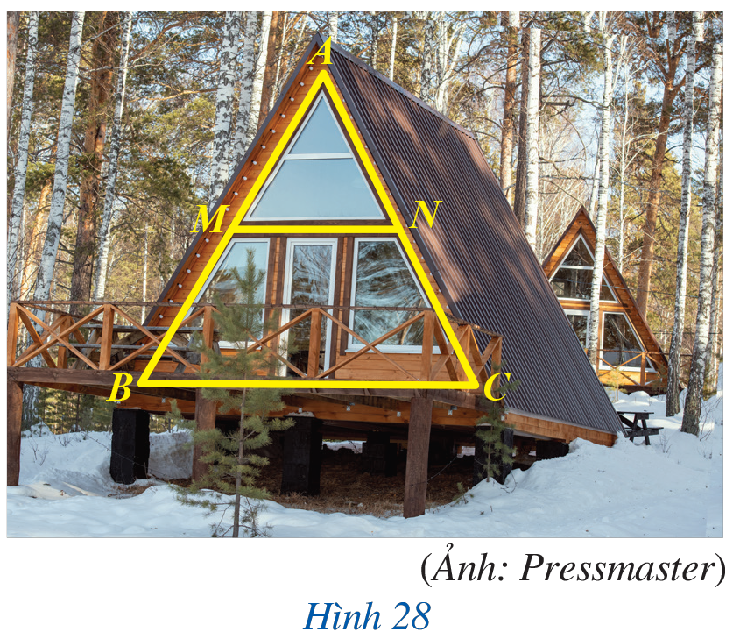
KHỞI ĐỘNG
Hình 28 gợi nên hình ảnh tam giác $ABC$ và đoạn thẳng $MN$ với $M, N$ lần lượt là trung điểm của hai cạnh $AB, AC$.
Hai đoạn thẳng $MN$ và $BC$ có mối liên hệ gì?

Slide 3
BÀI 3. ĐƯỜNG TRUNG BÌNH CỦA TAM GIÁC

Slide 4
NỘI DUNG BÀI HỌC
1
Định nghĩa
2
Tính chất

Slide 5
1. ĐỊNH NGHĨA

Slide 6
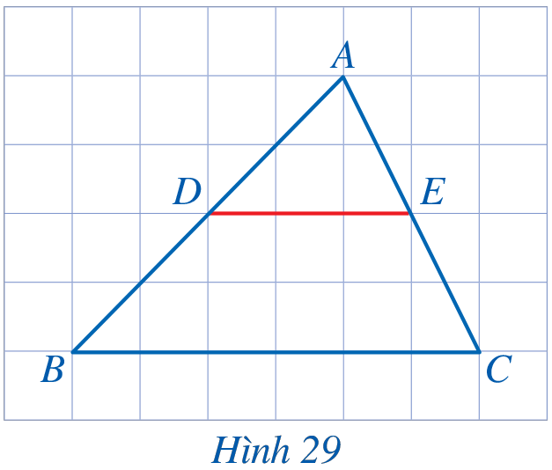
Hoạt động theo nhóm đôi
HĐ 1: Quan sát tam giác $ABC$ ở Hình 29 và cho biết hai đầu mút $D, E$ của đoạn thẳng $DE$ có đặc điểm gì
Từ hình vẽ ta thấy:
+ $D$ và $E$ lần lượt là trung điểm của $AB$ và $AC$
+ $DE$ // $BC$.

Slide 7
ĐỊNH NGHĨA
Đường trung bình của tam giác là đọan thẳng nối trung điểm hai cạnh của tam giác đó.

Slide 8
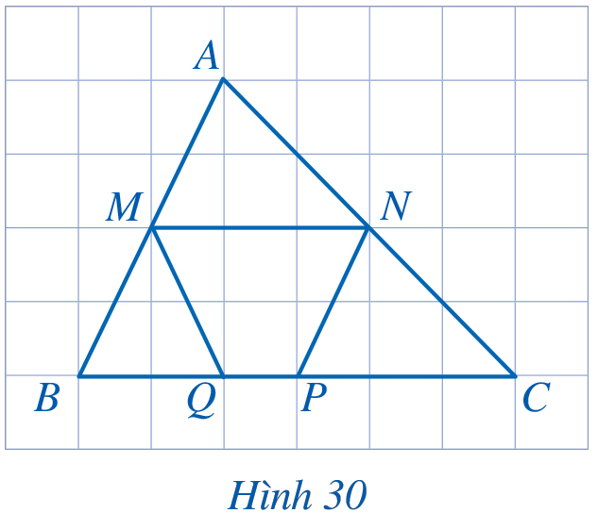
Trong các đoạn thẳng $MN, MQ, NP$ ở Hình 30, đoạn thẳng nào là đường trung bình của tam giác $ABC$? Vì sao?
Ví dụ 1
Giải:
- Đoạn thẳng $MN$ là đường trung bình của tam giác $ABC$ vì hai điểm $M, N$ lần lượt là trung điểm của hai cạnh $AB, AC$
- Đoạn thẳng $MQ$ không là đường trung bình của tam giác $ABC$ vì điểm $Q$ không phải là trung điểm của cạnh $BC$
- Đoạn thẳng $NP$ là đường trung bình của tam giác $ABC$ vì hai điểm $N, P$ lần lượt là trung điểm của hai cạnh $AC, BC$

Slide 9
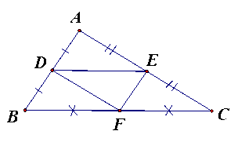
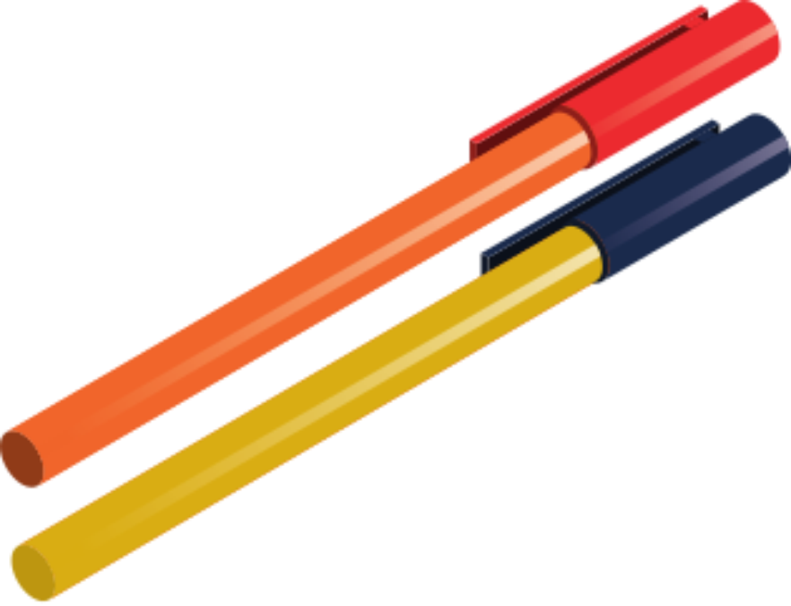
Luyện tập 1
Vẽ tam giác $ABC$ và các đường trung bình của tam giác đó.
Giải:
$DE, EF, DF$ là ba đường trung bình của $∆ABC$
Nhận xét
Mỗi tam giác có ba đường trung bình.

Slide 10
2. TÍNH CHẤT

Slide 11
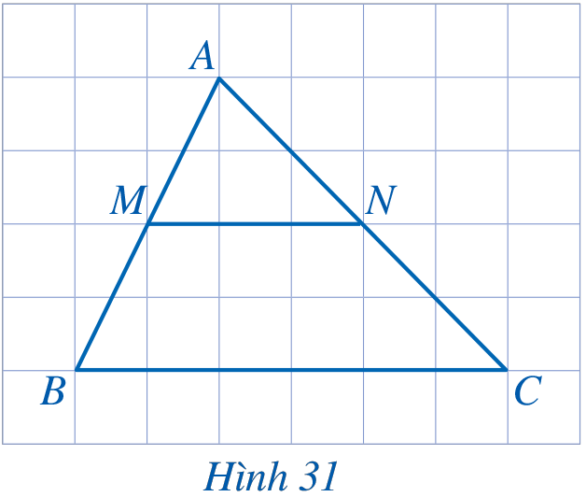
HĐ 2: Cho tam giác $ABC$ có $MN$ là đường trung bình (Hình 31)
a) $MN$ có song song với $BC$ hay không? Vì sao?
b) Tỉ số $\frac{MN}{BC}$ bằng bao nhiêu?
Giải:
a) Áp dụng định lý Thales đảo vào $∆ABC$ ta có:
$\frac{AM}{MB}=\frac{AN}{NC}=1$ nên $MN//BC$
b) Theo hệ quả của định lý Thales ta có:
$\frac{MN}{BC}=\frac{AM}{AB}=\frac{1}{2}=>MN=\frac{1}{2}BC$

Slide 12
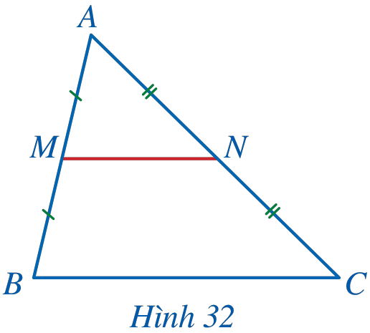
ĐỊNH LÍ
Đường trung bình của tam giác thì song song với cạnh thứ ba và bằng nửa cạnh đó.
GT | $$∆ABC, MA=MB=\frac{1}{2}AB, NA=NC=\frac{1}{2}AC$$
KL | $$MN // BC, MN=\frac{1}{2}BC$$

Slide 13
Chứng minh (Hình 32)
Xét tam giác $ABC$ có $\frac{AM}{MB}=\frac{AN}{NC}=1$ nên $MN$ // $BC$ (định lí Thalès đảo)
Suy ra $\frac{MN}{BC}=\frac{AM}{AB}=\frac{1}{2}$ (hệ quả của định lí Thalès).
Vậy $MN$ // $BC$ và $MN=\frac{1}{2} BC$

Slide 14
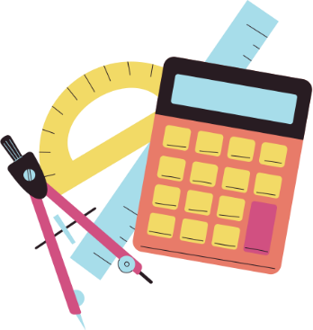
Trong bài toán mở đầu (Hình 28), người ta đo được khoảng cách giữa hai điểm $B, C$ là $5 m$. Làm thế nào để tính được khoảng cách giữa hai điểm $M, N$ mà không cần phải đo trực tiếp?
Ví dụ 2
Giải
Xét tam giác $ABC$ có $MA=MB$, $NA=NC$ nên đoạn thẳng $MN$ là đường trung bình và $MN=\frac{1}{2}BC=\frac{1}{2} . 5=2,5 (m)$

Slide 15
HƯỚNG DẪN VỀ NHÀ
Chuẩn bị trước Bài 3: Đường trung bình của tam giác tiết 2
Ghi nhớ
kiến thức trong bài
Hoàn thành các bài tập trong SBT

